Slide 1
Los conflictos politicos
religiosos
y étnicos

Slide 2

Conflictos étnicos/religiosos/políticos.
América.
Conflicto: México
Tiempo:1994-2003.
Espacio: México.
Causas: mala organización política y social de la época.
Objetivo del conflicto: derrocar el gobierno mediante un golpe de estado.
Características: movimiento y movilizaciones planeadas por el EZLN.
Regiones participantes: ejercito zapatista de liberación nacional y México.
Consecuencias:
Políticas: golpes de estado alrededor de todo el país.
Sociales: participación de la poblacion en la guerrillas.
Económicas: les dejo grandes perdidas en el sector económico.

Slide 3

Conflictos étnicos/religiosos/políticos.
África.
Conflicto: Ruanda.
Tiempo:1963-1994.
Espacio: regiones de Ruanda.
Causas: ataques entre los grupos de Ruanda.
Objetivo del conflicto: posesión del territorio.
Características: exilio de 200 000 tutsis.
Regiones participantes: tutsis y hutus.
Consecuencias:
Políticas: muerte de miles de tutsis.
Sociales: exilio de tutsis y muerte de hutus.
Económicas: pelea por el poder económico.

Slide 4

Conflictos étnicos/religiosos/políticos.
África.
Conflicto: Uganda.
Tiempo: 1966-2006.
Espacio: Uganda.
Causas: el terror causado por anterior dictador.
Objetivo del conflicto: búsqueda independiente del poder.
Características: se creo el ERS (ejercito de resistencia del señor).
Regiones participantes: los diferentes bandos de Uganda.
Consecuencias:
Políticas: múltiples golpes de estado.
Sociales: terrorismo por parte de ciertos ciudadanos.
Económicas: inmigración de los pobladores.

Slide 5

Conflictos étnicos/religiosos/políticos.
África.
Conflicto : etiopia y eritrea.
Tiempo:1976-2000.
Espacio: ocurre en etiopia y eritrea.
Causas: lucha por la independencia de cada bando.
Objetivo: conseguir la independencia por cualquier medio al alcance.
Características: no se han logrado fijar fronteras entre ambos países.
Regiones participantes: FLE y el FPLT.
Consecuencias:
Políticas: muerte de miles de soldados.
Sociales: violencias, masacres y genocidios.
Económicas: el abastecimiento provoco la caída de la economía.

Slide 6

conflictos étnicos/religiosos/políticos.
América.
conflicto: Colombia.
tiempo:1948-1953.
espacio: Colombia.
causas: disputas, marginación social.
Objetivo del conflicto: se quería lograr la dominación del estado.
Características : creación de grupos paramilitares antiterroristas.
Regiones participantes: FARC,ELN,EPL y terratenientes.
Consecuencias:
Políticas: época de terror influenciado.
Sociales: involucración del la población en el conflicto.
Económicas: severa caída de los bancos.

Slide 7
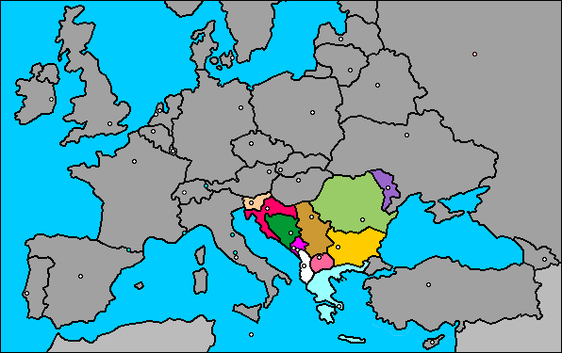
Conflictos étnicos/religiosos/políticos
Europa
Conflicto: Los Balcanes
Tiempo: 1994-2004
Espacio: Yugoslavia
Causas: Muerte del Mariscal Josip Broz
Objetivo: Ninguno, solo el enfrentamiento entre países
Características: Hubo bombardeos en Sarajevo y numerosas muertes
Regiones participantes: Serbios, Croatas, Bestios y Albaneses
Consecuencias
Políticas: Perdió reputación
Sociales: Cuantiosas muertes de los habitantes
Económicas: Perdida de grandes sumas de dinero por las guerras

Slide 8
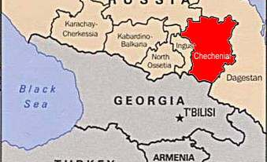
Conflictos étnicos/religiosos/políticos
Europa
Conflicto: Chechenia
Tiempo: 1994
Espacio: Grozni, Chechenia y Rusia
Causas: Separación de Ingusetia(Rusia y Chechenia)
Objetivo: Detener la separación y recuperar los productos
Características: La ofensiva Rusa se produjo por 3 frentes
Regiones participantes: Rusia y Chechenia
Consecuencias
Políticas: Bombas combinadas
Social: Centro histórico de Grozni
Económicas : Perdida de bancos y sumas económicas

Slide 9
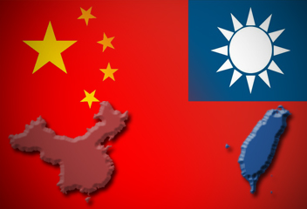
Conflictos étnicos/religiosos/políticos
Asia
Conflicto: Taiwán-China
Tiempo: 1949-2000
Espacio: Taiwán-China
Causas: Razones ideológicas, territorios, etc…
Objetivo: Independización de Taiwán
Características: Se mantiene aún en la actualidad
Regiones participantes: República de China y Taiwán
Consecuencias
Políticas: División de China
Sociales: Tensión durante la Guerra Fría
Económica: Taiwán pierde dinero

Slide 10
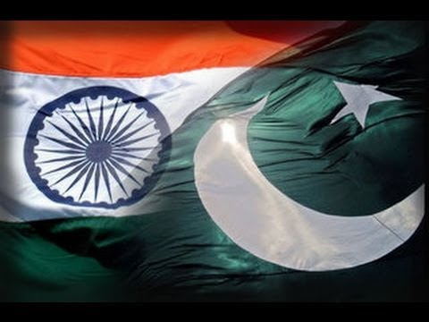
Conflictos étnicos/religiosos/políticos
Asia
Conflicto: India-Pakistán
Tiempo: 1947-2004
Espacio: Cachemira, Jomma y Ledakho
Causas: Exigencias por ambas partes por el territorio
Objetivo: Conseguir la posesión de Cochemira, Jomma, etc..
Características: Ha habido 5 conflictos hasta ahora
Regiones participantes: India, Pakistán y China
Consecuencias
Políticas: Miles de muertos
Sociales: Atentados terroristas
Económicas : Gastos aun presentes del dinero

Slide 11
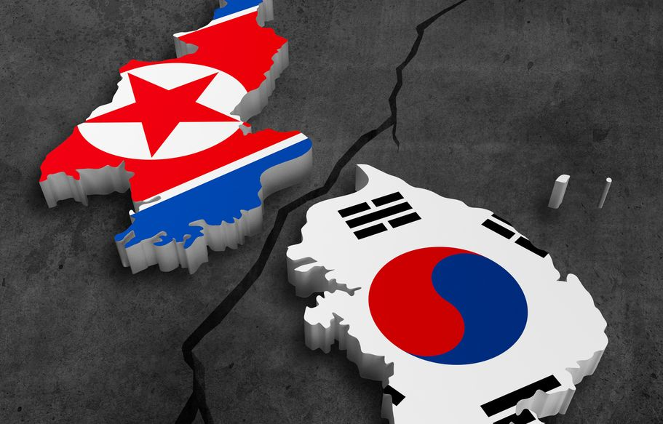
Conflictos étnicos/religiosos/políticos
Asia
Conflicto: Corea
Tiempo: 1953-2010
Espacio: China, Taiwán, Corea del Norte y Corea del Sur
Causas: Las diferentes ideológicas entre ambos
Objetivo: Conseguir la soberanía sobre el territorio
Características: Aun no se ha firmado el tratado de Paz
Regiones participantes: Norcorea y Surcorea
Consecuencias
Políticas: Norcorea incluida en el “ eje del Mal”
Sociales: Enfrentamientos armados
Económicas: Caída y división de la economía

Slide 12

Conflictos étnicos/religiosos/políticos
Asia
Conflicto: Israel-Palestina
Tiempo: 1948-2008
Espacio: Israel, Liga Árabe
Causas: Las diferencias religiosas
Objetivo: Adueñarse de los territorios del adversario
Características: La hostilidad inicia al día siguiente a la división
Regiones participantes: Egipto, Irak, Siria, Líbano, Jordania, Israel.
Consecuencias
Políticas: Destrucción y muertes en ambos bandos
Sociales: Violencia y uso del terrorismo
Económicas: Uso de los recursos económicos

Slide 13
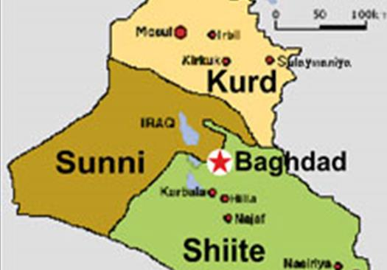
Conflictos étnicos/religiosos/políticos
Asia
Conflicto: Iraquíes-kurda-chiitas
Tiempo: 1958-2003
Espacio: Iraq, Kurdistán, Chitas
Causas: Rivalidades entre los grupos humanos
Objetivo: Conseguir los intereses propios de cada bando
Características: El conflicto no se ha terminado aún y parece no tener solución
Regiones participantes: Irak, Chiitas, Kurdistán
Consecuencias
Políticas: Irak fue incluido en el “eje del Mal”
Sociales: Se ven socialmente divididos en 4 grupos
Económicos: Perdida de dinero en los conflictos

Slide 14

Formación de bloques y organismos económicos, politicos y militares

Slide 15

OTAN
“Organización del tratado del atlántico norte”
1-Creada para garantizar la seguridad de los países miembros contra ataques de la Unión Soviética.
2-Brinda seguridad al mercado mundial.
3-Apoya las nuevas democracias de Europa.
4-Participa en misiones humanitarias y de paz en territorios conflictivos que amenazan la paz mundial.
Países:
Albania
Alemania
Bélgica
Bulgaria
Canadá
Croacia
Dinamarca
Eslovaquia
Eslovenia
España
Estados Unidos
Estonia
Francia
Grecia
Hungría
Islandia
Italia
Letonia
Lituania
Luxemburgo
Noruega
Países Bajos
Polonia
Portugal
Reino Unido
República Checa
Rumanía
Turquía

Slide 16

OPEP
“Organizaciones de países exportadores de petróleo”
1-Garantiza precios justos y estables.
2-Garantiza el suministro el producto
3-Controla dos tercios de la exportación mundial de petróleo.
4-Fija precio y cuotas de producción.
Países:
Argelia
Arabia Saudí
Emiratos Árabes
Indonesia
Irán
Irak
Kuwait
Libia
Nigeria
Qatar

Slide 17

NOA
“Movimiento de países no alineados”
1- Apoya movimientos de autodeterminación de los pueblos.
2- Para lograr la coexistencia pacifica, los países miembros tienen una posición neutral ante las potencias.
3- Se opone ante las agresiones entre pueblos.
4- No tiene ni carta, ni constitución y tampoco reglas formales.

Slide 18
África
Angola
Argelia
Benín
Botsuana
Burkina Faso
Burundi
Cabo Verde
Camerún
Chad
Comoras
República del Congo
Costa de Marfil
Yibuti
Egipto
Eritrea
Etiopía
Gabón
Gambia
Ghana
Guinea
Guinea-Bissau
Guinea Ecuatorial
Kenia
Libia
Lesoto
Liberia
Madagascar
Malaui
Malí
Marruecos
Mauricio
Mauritania
Mozambique
Namibia
Níger
Nigeria
Rep. Dem. del Congo
República Centroafricana
Ruanda
Santo Tomé y Príncipe
Senegal
Seychelles
Sierra Leona
Somalia
Sudáfrica
Sudán
Suazilandia
Tanzania
Togo
Túnez
Uganda
Zambia
Zimbabue
Somalia
Asia
Afganistán
Arabia Saudita
Bahréin
Bangladés
Brunéi
Bután
Camboya
Corea del Norte
Emiratos Árabes Unidos
Filipinas
India
Indonesia
Irak
Irán
Jordania
Kuwait
Laos
Líbano
Malasia
Maldivas
Mongolia
Birmania
Nepal
Omán
Pakistán
Autoridad Nacional Palestina
Catar
Singapur
Siria
Sri Lanka
Tailandia
Timor Oriental
Turkmenistán
Uzbekistán
Vietnam
Yemen
América
Antigua y Barbuda
Bahamas
Barbados
Belice
Bolivia
Chile
Colombia
Cuba
Dominica
Ecuador
Granada
Guatemala
Guyana
Haití
Honduras
Jamaica
Nicaragua
Panamá
Perú
República Dominicana
San Vicente y las Granadinas
San Cristóbal y Nieves
Santa Lucía
Surinam
Trinidad y Tobago
Venezuela
Europa
Bielorrusia
Alemania
Oceanía
Papúa Nueva Guinea
Vanuatu

Slide 19

TIAR
“Tratado interamericano de asistencia reciproca”
1- Defiende a cualquiera de los países miembros de un ataque.
2- Mantener la paz y la seguridad de América.
3- Someter a toda controversia a los mecanismos de solución pacifica.
4- Favoreció a la abolición del ejercito de Costa Rica
Argentina,
Bolivia,
Brasil,
Costa Rica,
Ecuador,
El Salvador,
Guatemala,
Haití,
Honduras,
México,
Nicaragua,
Panamá,
Paraguay,
Perú,
Santo Domingo,
Uruguay y Venezuela.
Se abstuvieron:
Chile,
Colombia,
Estados Unidos y
Trinidad y Tobago.

Slide 20

ONU
“Organización de las naciones unidas”
1- Favorece el comercio, el desarrollo nacional e internacional, por medio de comisiones económicas.
2- Protege el medio ambiente y combate el cambio climático.
3- Procesos de vacunación e inmunización principalmente en los países pobres.
4- Erradicación del trabajo y utilización en la guerra de las personas jóvenes.

Slide 21
Afganistán
Albania
Alemania
Andorra
Angola
Antigua y Barbuda
Arabia Saudita
Argelia
Argentina
Armenia
Australia
Austria
Azerbaiyán
Bahamas
Bangladés
Barbados
Bahréin
Bélgica
Belice
Benín
Bielorrusia
Birmania
Bolivia
Bosnia y Herzegovina
Botsuana
Brasil
Brunéi
Bulgaria
Burkina Faso
Burundi
Bután
Cabo Verde
Camboya
Camerún
Canadá
Catar
Chad
Chile
China
Chipre
Colombia
Comoras
Corea del Norte
Corea del Sur
Costa de Marfil
Costa Rica
Croacia
Cuba
Dinamarca
Dominica
Ecuador
Egipto
El Salvador
Emiratos Árabes Unidos
Eritrea
Eslovaquia
Eslovenia
España
Estados Unidos
Estonia
Etiopía
Filipinas
Finlandia
Fiyi
Francia
Gabón
Gambia
Georgia
Ghana
Granada
Grecia
Guatemala
Guayana
Guinea
Guinea ecuatorial
Guinea-Bisáu
Haití
Honduras
Hungría
India
Indonesia
Irak
Irán
Irlanda
Islandia
Islas Marshall
Islas Salomón
Israel
Italia
Jamaica
Japón
Jordania
Kazajistán
Kenia
Kirguistán
Kiribati

Slide 22
Kuwait
Laos
Lesoto
Letonia
Líbano
Liberia
Libia
Liechtenstein
Lituania
Luxemburgo
Madagascar
Malasia
Malaui
Maldivas
Malí
Malta
Marruecos
Mauricio
Mauritania
México
Micronesia
Moldavia
Mónaco
Mongolia
Montenegro
Mozambique
Namibia
Nauru
Nepal
Nicaragua
Níger
Nigeria
Noruega
Nueva Zelanda
Omán
Países Bajos
Pakistán
Palaos
Panamá
Papúa Nueva Guinea
Paraguay
Perú
Polonia
Portugal
Reino Unido
República Centroafricana
República Checa
República de Macedonia
República del Congo
República Democrática del Congo
República Dominicana
República Sudafricana
Ruanda
Rumanía
Rusia
Samoa
San Cristóbal y Nieves
San Marino
San Vicente y las Granadinas
Santa Lucía
Santo Tomé y Príncipe
Senegal
Serbia
Seychelles
Sierra Leona
Singapur
Siria
Somalia
Sri Lanka
Suazilandia
Sudán
Sudán del Sur
Suecia
Suiza
Surinam
Tailandia
Tanzania
Tayikistán
Timor Oriental
Togo
Tonga
Trinidad y Tobago
Túnez
Turkmenistán
Turquía
Tuvalu
Ucrania
Uganda
Uruguay
Uzbekistán
Vanuatu
Venezuela
Vietnam
Yemen
Yibuti
Zambia
Zimbabue

Slide 23

UE
“Unión europea”
1- establece normas de carácter supranacional para el funcionamiento del mercado.
2- Funciones de asistencia a los estados, como, educación salud e industria.
3-considerada la economía mas grande del mundo.
4- Está sustentada en una ideología democrática representativa.
Alemania
Austria
Bélgica
Bulgaria
Chipre
Croacia
Dinamarca
Eslovaquia
Eslovenia
España
Estonia
Finlandia
Francia
Grecia
Hungría
Irlanda
Italia
Letonia
Lituania
Luxemburgo
Malta
Países Bajos
Polonia
Portugal
Reino Unido
República Checa
Rumanía
Suecia

Slide 24

G-8
“Grupo de los g-8”
1-Incorporado por las naciones mas industrializadas del mundo
2- Discuten problemas globales como la crisis de petróleo.
3- Velan por la evolución de la economía mundial.
4- Discuten los conflictos mundiales
Reino Unido
EEUU
Canadá
Francia
Alemania
Italia
Japón
Rusia

Slide 25
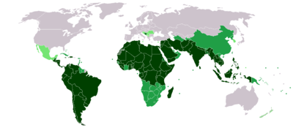
G77
“Grupo de los G77”
1- Conformado por países en vía de desarrollo.
2- Promover intereses económicos.
3- Ofrecer opciones alternativas a las medidas propuestas por los países desarrollados.
4- Se coordinó un programa de ayuda en campos como, comercio, industria y finanzas.

Slide 26
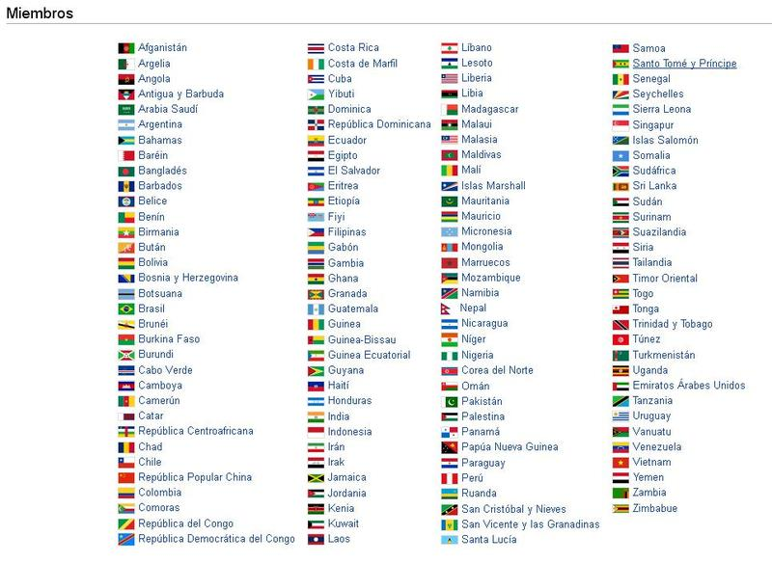

Slide 27

USA
Canadá
México
Costa Rica
El Salvador
República Dominicana
Guatemala
Honduras
Nicaragua
Perú
Colombia
TLC
“Tratado de libre comercio”
1- Proteger los derechos de propiedad intelectual.
2- Eliminar o disminuir los aranceles (impuestos de aduana).
3- Firmar acuerdos específicos para la prestación de servicios.
4- Mejorar la capacidad de las empresas productoras y comerciales.

Slide 28

ALCA
“Área de libre comercio de las Américas”
1- Impulsar el comercio americano con excepción de cuba.
2- Reducir barreras arancelarias entre miembros.
3- Velar por la democracia.
4- Combatir la pobreza.

Slide 29
Antigua y Barbuda
Argentina
Bahamas
Barbados
Belice
Bolivia
Brasil
Canadá
Chile
Colombia
Costa Rica
Dominica
Ecuador
El Salvador
Estados Unidos de América
Granada
Guatemala
Guyana
Haití
Honduras
Jamaica
México
Nicaragua
Panamá
Paraguay
Perú
República
Dominicana
Saint Kits y Nevis
San Vicente y las Granadinas
Santa Lucía
Surinam
Trinidad y Tobago
Uruguay
Venezuela

Slide 30

OMC
“Organización mundial de comercio”
1- Servir de foro para negociaciones comerciales de mercancía.
2- Servir de foro para resolver diferencias de carácter comercial.
3- Liberalizar el comercio, con excepciones permitidas.
4- Ayudar a productores y comerciantes a aumentar sus actividades.

Slide 31
Albania
Alemania
Angola
Antigua y Barbuda
Arabia Saudita
Argentina
Armenia
Australia
Austria
Bahréin
Bangladesh
Barbados
Bélgica
Belice
Benín
Bolivia
Botswana
Brasil
Brunei
Darussalam
Bulgaria
Burkina Faso
Burundi
Camboya
Camerún
Canadá
Chad
Chile
China
Chipre
Colombia
Congo
Corea
Costa Rica
Costa de Marfil
Croacia
Cuba
Dinamarca
Djibouti

Slide 32
OEA
“Organización de estados americanos”
1- Desarrolla funciones de interés común para los Estados.
2- Vela por las buenas relaciones entre Estados.
3-Promueve y protege los derechos humanos.
4- Vela por el desarrollo integral de los Estados.

Slide 33
Antigua y Barbuda
Argentina
Bahamas
Barbados
Belice
Bolivia
Brasil
Canadá
Chile
Colombia
Costa Rica
Cuba
Dominica
Ecuador
El Salvador
Estados Unidos
Granada
Guatemala
Guyana
Haití
Honduras
Jamaica
México
Nicaragua
Panamá
Paraguay
Perú
República Dominicana
San Cristóbal y Nieves
San Vicente y las Granadinas
Santa Lucía
Surinam
Trinidad y Tobago
Uruguay
Venezuela

Slide 34

CAME
“Consejo de asistencia económica mutua”
1- Fomentaba de las relaciones comerciales entre los estados miembros.
2- Intentó de contrarrestar a los organismos económicos internacionales de economía capitalista.
3- Presentó una alternativa al denominado Plan Marshall desarrollado por los Estados Unidos para la reorganización de la economía europea tras la Segunda Guerra Mundial.
4-Era equivalente al Pacto de Varsovia aunque la CAME era mas amplia.

Slide 35
Bulgaria
Unión Soviética
Polonia
Hungría
Rumanía
Checoslovaquia y Albania
República Democrática Alemana
Mongolia
Cuba
Vietnam
Yugoslavia
Cuba
Nicaragua
Mozambique
Irak
Vietnam

Slide 36

Liga árabe
1- Defiende los intereses del mundo árabe.
2- Lucha contra el crimen y la drogadicción de los miembros.
3- Consolidar relaciones con Estados árabes.
4- Reducir barreras arancelarias.

Slide 37
Egipto
Iraq
Jordania
Líbano
Arabia Saudí
Siria
Yemen del Norte
Libia
Sudán
Marruecos
Túnez
Kuwait
Argelia
Yemen
Emiratos Árabes Unidos
Bahréin
Qatar
Omán
Mauritania
Somalia
Palestina
Yibuti
Comoras

Slide 38

Pacto de Varsovia
1- Hecho para la defensa militar de los países comunistas.
2- Modernización de las fuerzas armadas.
3- Fortalecimiento de la amistad.
4- Asistencia recíproca.
Albania
Bulgaria
Checoslovaquia
Hungría
Polonia
República Democrática Alemana

Slide 39
Revolución científica y tecnológica

Slide 40

Revolución científico tecnológica
Ésta “revolución” fue impulsada y desarrollada como una forma de poder sustentar los procesos económicos, en especial luego de la 2ª guerra mundial, tomando así un papel preponderante en la dinámica económica incorporando nuevas fuentes de productividad a altísimos niveles de complejidad.

Slide 41

Consecuencias socioeconómicas
Avance en:
Transformación educativa: que atienda los requerimientos de un mercado en constante transformación.
Creación de nuevos materiales: fibra óptica, cerámicas, polímeros.
Tecnologías de producción, transmisión y almacenamiento de la información y la comunicación
Desarrollo de nuevas fuentes de energía: nuclear, solar, eólica.
Mayor organización de la producción: emergencia de la robotización en la industria de gran escala.
Grandes unidades de producción transnacionales. robótica y microelectrónica
Industrialización y consumo de productos.

Slide 42
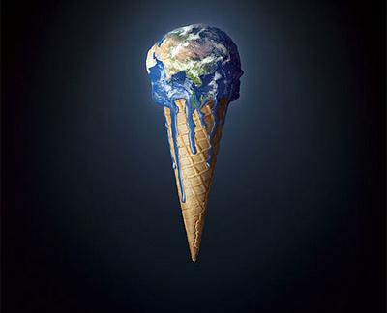
Consecuencias ambientales:
El paso de las industrias basadas en los combustibles vegetales y renovables (madera, molinos, carbón vegetal) a los combustibles fósiles (carbón y luego petróleo) inició el cambio climático.
La revolución de los plásticos, las materias sintéticas y los petroquímicos incrementó el volumen de la contaminación e incrementó también la gravedad de la misma (debido a que la nueva contaminación involucraba el uso de materiales no biodegradables).
Contaminación de aguas y derrame de hidrocarburos.
Cambio climático y destrucción de la capa de ozono.
Se sobrepone la maximización de las ganancias económicas por encima de las acciones para el beneficio ambiental.

